Slide 1
Római Birodalom bukása A birodalom utódállami Frank állam Hűbériség Karoling Birodalom és utódállamai

Slide 2
Római Birodalom bukása I.
Gazdasági és társadalmi hanyatlás:
Belső kereskedelem jelentősége csökkent
Munkaerőhiány
Nemesfém kiáramlása
Városi élet hanyatlása

Slide 3
Római Birodalom bukása II.
Népvándorlás
Iránya, okai:
Kelet-nyugat
Belső-Ázsia éghajlatának változása
Han-dinasztia támadó hadjáratai
Észak-dél
Művelhetőbb földek
Törzsszövetségek kialakulása

Slide 4
Római Birodalom bukása III.
Birodalom végnapjai:
395 Nyugat- és Kelet Római Birodalom
405 több százezer osztrogót árasztja el Itáliát
406 alánok, burgundok, vandálok, svédek keltek át a befagyott Rajnán
410 nyugati-gótok kifosztották Rómát
Rajna mellett a burgundok államot alapítanak
Vandálok 429-ben megszállták Karthágót
420 Hunok megjelenése
451 Hunok legyőzése
455 vandálok feldúlják Rómát
476 NYUGAT-RÓMAI BIRODALOM BUKÁSA

Slide 5
Népvándorlás

Slide 6
Utódállamok I.
Keleti gót királyság
487 lerohanták Itáliát
490 Theodorik seregei beveszik Ravenna-t
Római típusú kormányzás
Rómaiak a római jog szerint
Gótok a gót jog szerint
535-555 Iustinianus seregei elfoglalják Italiát
Langobard király
568 megjelentek Italia földjén
7. század eleje Aribert király keresztény hitre tér
643 Rothari királyi által kibocsátott jogforrás Edictus Rothari
751 elfoglalják Ravenna-t Róma ellen fordulnak, Kis Pippin legyőzi seregüket
773-74 Nagy Károly megsemmisíti királyságukat

Slide 7
Utódállamok II.
Vandál királyság
429 Afrika provincia megszállása
439 Karthágó elfogoglalása
534 Iustinianus hadai szétverik a vandál királyságot
Burgund királyság
5. században érkeztek Rajna vidékére
6. században római intézményekre támaszkodva kormányoztak
Gundobad burgund törvénykönyve a Lex Burgundiorum
534 frank állam elfoglalta
Vizigót királyság
419 Galliában telepedtek le
6. században elözönlik Hispániát
711 Tarik vezette Iszlám hadak elfoglalják a félszigetet felszámolva államukat

Slide 8
Frank törzsek
Frank törzsek első említése a forrásokban: 3. század
Két frank törzsszövetség: szalik (Gallia északi részén) és ripuárik (középső Rajna vidék)
Száliak vezető szerepe → Meroving nemzedékből való Klodvig egyesíti a két törzset

Slide 9
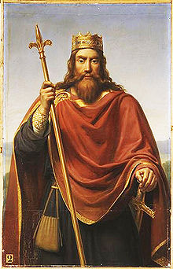
I. Klodvig (482-511)
Frank törzsek egyesítése
Területi terjeszkedés:
486 Sygarius feletti diadal Soissons-nál
500 körül döntő csapás alemannokra
burgundia
507 Poitiers mellett legyőzi a vizigótokat
Felveszi a kereszténységet
Katonai és bírói főhatalom megtartása

Slide 10
Lex Salica
„Éljen Krisztus, ki a frankokat szereti. Oltalmazza meg királyságukat. Töltse el vezéreiket kegyelmének világosságával... Jézus Krisztus a Föld uralkodóinak legfőbb uralkodója, jóságában adja meg nekik a béke örömét és boldogságát. Mert ez ama vitéz és bátor nemzet, amely fegyverrel kezében rázta le magáról a rómaiak elviselhetetlen igáját.” – részlet száli frankok törvénykönyvéből, a „Lex Salica”-ból (418-ból; ez a forrás 481-511; később Nagy Károly megújította Lex Salica Emendata néven)

Slide 11
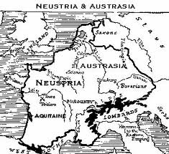
Klodvig halála után
Fiai négy részre osztják a királyságot
További terjeszkedések
I. Chlothar is meghalt (561) utolsó élő fia után három részre szakadás (Burgundia, Austrasia, Neustria)
Dagobert (628-638) átmeneti rend

Slide 12
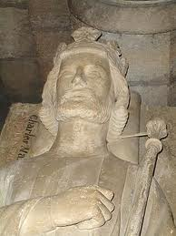
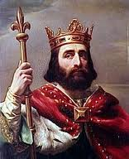
Karoling-dinasztia
Pippin, austrasia majordomus 687-ben legyőzte Neustriát
Martell Károly (714-741)
Pippin törvénytelen fia
732 Poitiers győzelem az arabok felett
Burgundiát és Provence meghódítása
Kereszténység védelmezője
Kis Pippin (741-768)
Longobárdok fenyegetik a pápa hatalmát
751-ben kolostorba záratja az utolsó Meroving uralkodót
752 II. István pápa elismeri királynak (sőt Isten kegyelméből király Dei gratia rex)
754 pápa elismeri örökösének gyermekeit; Pápai Állam megalapítása
Két fiát Karlmannt és Károlyt életében megkoronázzák
Karlmann (768-771)
Martell Károly síremléke, Párizs Saint-Denis-Székesegyház

Slide 13
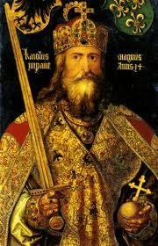
Nagy Károly (768-814)
774 longobardok királya és rómaiak patríciusa
Pireneusoktól délre spanyol őrgrófság megszervezése
Bajor Hercegség vazallusa
Körülbelül 770-800 szászok elleni háború
Kárpát-medence meghódítása
II. Leó pápa hűségesküt tesz
800 december 25 császárrá koronázzák
812 I. Mihály bizánci császár elismerte császárságát

Slide 14
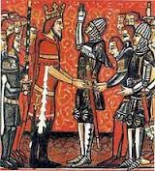
Hűbériség
Mintái:
Commendatio
barbár királyok kísérete
Meroving-kor:
Commendatio
differenciált rendszer:
Herceg
Gróf (comes)
Márki
Algróf (vicomte)
Nagyurak kísérete
Familiáris harcosok (gasindus)
Rövid időn belül hűbéres (vassus, vassallus)

Slide 15
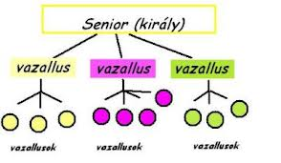
Hűbérviszony alapítása
Három aktusból áll:
Homagium (hűbéreskü, alávetés kifejezése)
Fidelitas (hűségeskü)
Investitura (hűbérbirtokba való bevezetés)
Kezdetben nem örökölhető/örökíthető
Ligantia elve
Homo vasalli mei non est vasallus meus

Slide 16
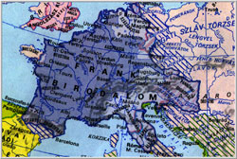
Államszervezet
Állami hivatalokat beépítette a hűbéri láncba
Grófságok (comes) legfőbb hűbéresek feladataik:
Király hatalmának képviselője
Grófság haderejének mozgosítása
Legfőbb bíró
Jövedelem behajtása
Őrgrófságok (mark)
Királyi küldöttek (missi dominici) (egyházi, világi)
Birodalmi gyűlés
Udvari hivatalnokok:
Kancellária (capitulárék kiadása)
Kamarás
Törvénykezést a birodalmi ítélőszék végezte
Korlátlanul gyakorolta az invesztitúra jogát

Slide 17
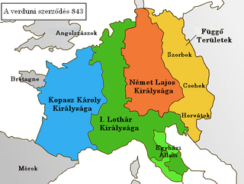
Nagy Károly utódai
Jámbor Lajos (814-840)
843 verduni szerződés
Kopasz Károly
Lothar
Német Lajos
855 Lothar halála
Keleti frank uralkodóé a császári korona

Slide 18
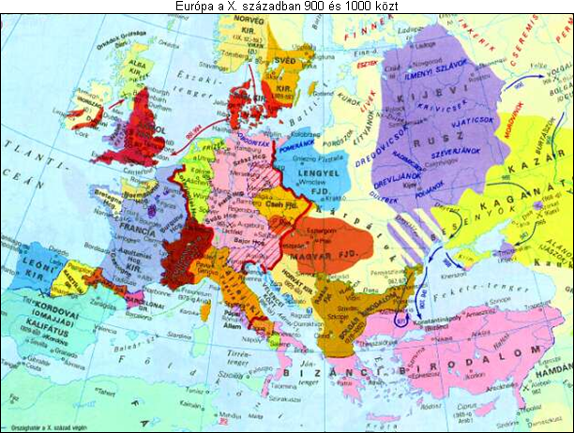
Utódállamok I.
Nyugati frank állam
Viking kalandozások
987 V. Lajos halála
Capet Hugó hatalomra jutása (Ile de France)
Fülöp Ágost (1179- 1223)
IX. Szent Lajos (1226-1270)
IV. Szép Fülöp (1286-1314)
XI. Lajos (1461-1483)

Slide 19
Utódállamok II.
Keleti frank állam
Magyar kalandozások (900-955)
919 Madarász Henriket királynak választják
I. Ottó legyőzi II. Berengárt XII. János ezért német-római császárrá koronázza
XI. század Európa legjelentősebb
császár hatalmának alapjai:
saját földbirtokok
egyházi hűbérek → invesztitúra jogot mindenhol a császárok gyakorolták
Cluny zsinat/reformok
szimónia elvetése
cölibátus
invesztitúra harc
egyház reform (1075)
Canossa-járás (1077)
Wormsi konkordátum (1122)
német aranybulla (1356)

Slide 20
Anglia
Nagy Alfréd (868-899)
Aethelstan (897-939)
„Ünnepelt király, az Isten kegyelméből uralta egész Angliát, amelyen előtte sok király osztozott”
Hestings (1066)
Hitvalló Eduard
Harold
I. (Hódító) Vilmos
Salisbury-eskű (1085)
Domesday Book (1086)
Plantagenet-ház hatalomra jutása
Magna Charta Libertatum (1215)

